Slide 1

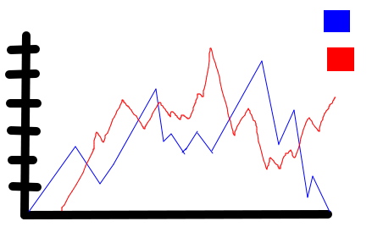
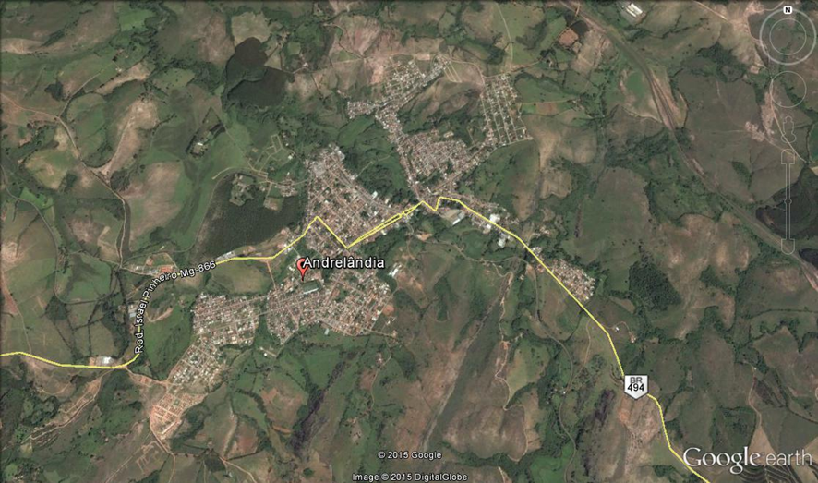
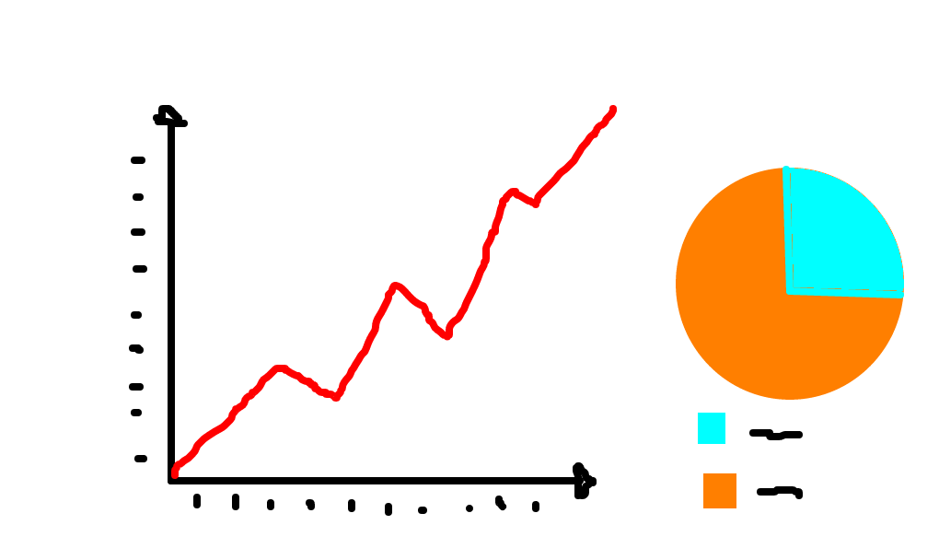


21° Congresso Nacional do Meio Ambiente
Extremos Climáticos - impactos atuais e riscos futuros - 22 a 25 de outubro de 2024 - Poços de Caldas – MG / ISSN on- line N° 2317-9686 – V. 16 N.1 2024.
NÃO DESCARACTERIZE O LAYOUT DESTE BANNER: insira as informações do seu texto e formate de acordo com as orientações –consulte o manual de elaboração-
Claudiomir Silva Santos ¹, Fabrício Santos Ritá ¹, Ronei Aparecido Barbosa ²
1 Prof. . Nome da Instituição – Departamento XXXXXX, email@gmail.com.
2 Aluno (s) do Curso (técnico, graduação, especialização, mestrado ou doutorado em XXXXX,), Instituição XXXX, departamento, email@gmail.com.
INTRODUÇÃO
Tabela 01: relação: estatura x peso x idade (masculino)
A principal função do banner é atrair a atenção do público e estimular a aproximação, para tanto harmonia, equilíbrio e conteúdo são questões que devem ser levadas em conta em sua construção para garantir a atenção do público.
O banner será ilustrado, obrigatoriamente, com, no mínimo, uma figura, quadro ou tabela que poderá ser inserida em qualquer local.
Peso x¹ | Estatura b | Idade w
35 | 125 | 12
32 | 140 | 13
21 | 120 | 12
48 | 131 | 18
34 | 126 | 15
25 | 142* | 10
1 (Peso X) = peso médio ao longo do período avaliado. * Estatura aproximada.
OBJETIVO
Objetiva-se construir um espaço agradável para avaliação, promoção e integração de conhecimentos produzidos nas diferentes regiões do Brasil por se tratar de um Congresso Nacional.
Figura 03: Evolução das ações em relação ao período tal.
METODOLOGIA
Evite espaços em branco no banner que dê sensação de vazio ou falta de conteúdo para tanto use figuras, quadros e tabelas.
A linguagem deve ser formal, mas não é necessário exagerar em termos muito específicos da área de conhecimento em questão pois o objetivo principal é que seu texto seja entendido por um público multidisciplinar.
Pode-se usar como sugestão uma sequência lógica que inclua organismo ou local de estudo, estratégia da pesquisa (delineamento, tratamento, variáveis), técnica de descrição ou análise e análise estatística.
CONCLUSÕES
Os principais itens avaliados serão: objetivo do trabalho, robustez da metodologia, principais resultados, pontual discussão dos resultados, conclusão (principalmente se responde o objetivo), referências adequadas e normatização.
Figura 01: Demarcação dos pontos de coleta. Google Earth, (2019). Latitude: 21° 47' 18'' Sul, Longitude: 46° 33' 45''
RESULTADOS
Deve-se manter a harmonia entre imagens, textos, cores e fontes pensando sempre em uma disposição equilibrada no banner.
REFERÊNCIAS
PRODANOV, C. C.; FREITAS, E. C. de. Metodologia do Trabalho Científico: métodos e técnicas da pesquisa e do trabalho acadêmico. 2. ed. Novo Hamburgo: Feevale, 2013.
LAKATOS, E. M; MARCONI, M. de A. Fundamentos de metodologia científica. 5. ed. São Paulo: Atlas, 2003.
AGRADECIMENTOS
Sugestão de texto: A Fulano de Tal pelas orientações, a (nome da sua Instituição - coloque o logo abaixo-) e ao CNPq (ou outra financiadora - com logo-) pela bolsa.
Figura 02: Comparação entre atividade 1A e evolução dos casos.
Notes:
‹#›
‹#›
‹#›
‹#›

